Slide 1
中国电信M-VPDN多模块行业网关
解决方案
西安瑞道电子科技有限公司

Slide 2









激烈竞争的态势
面临问题：
WCDMA HSPA+前向速率到21兆 反向速率5.6兆
CDMA EVDO REV A前向速率3.1兆 反向速率1.8兆
导致电信部分ICT
项目面临联通
强大的压力
可选解决办法：升级到EVDO RAV B版本
移动大规模
开始LTE测试
如果一旦商用则
REV B面临淘汰的风险
导致问题
全网基站调整
升级费用高昂
需要更换新终端
普通用户体验不强
企业用户量不大
投资性价比不高

Slide 3





EVDO多模块捆绑方案
EVDO 多模块绑定技术，是将多个EVDO的终端在应用层上进行绑定
实际应用
基于EVDO网络的更高速率3G 无线路由器
集成到移动视频监控中作为大流量传输单元
集成到对网络稳定性高的应用中，作为多路备份策略
提供端到端的解决方案，获取前向9.3M、反向5.4M的最高速率

Slide 4










网络结构
典型应用：移动视频监控
PDSN
AAA
多模块单元MMCU
BTS
电信网络
BTS
BTS
MMGW
新增节点设备
提供稳定的基于
多个基站的链路
企业应用服务器
企业单元
企业单元

Slide 5
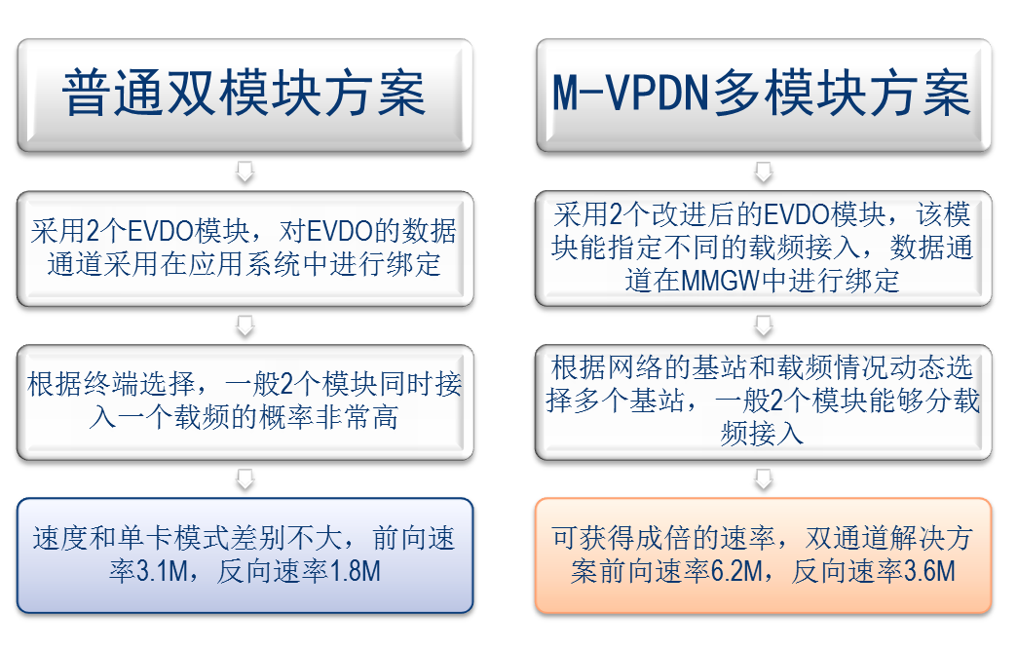
普通双模块方案和本方案的比较
结论： 目前基于普通2个EVDO模块的无线路由器已经在市场上销声匿迹了
基于M-VPDN的多模块方案能够取得成倍的速率增加，因此更容易获得用户的青睐

Slide 6
M-VPDN方案的速率图
终端类型 | 载频数量 | 绑定方式 | 下行速度 | 上行速度
2 M-VPDN终端 | 双载频 | 每单个M-VPDN模块绑定1个载频 | 6.2 | 3.6
3 M-VPDN终端 | 双载频 | 1个M-VPDN模块绑定1个载频，另外2个模块绑定1个载频 | 6.2 | 3.6
4 M-VPDN终端 | 双载频 | 每2个M-VPDN模块绑定一个载频 | 6.2 | 3.6
5 M-VPDN终端 | 双载频 | 每2个M-VPDN模块绑定一个载频，其他不接入 | 6.2 | 3.6
6 M-VPDN终端 | 双载频 | 每2个M-VPDN模块绑定一个载频，其他不接入 | 6.2 | 3.6
2 M-VPDN终端 | 三载频 | 每单个M-VPDN模块绑定1个载频 | 9.3 | 5.4
3 M-VPDN终端 | 三载频 | 每单个M-VPDN模块绑定1个载频 | 9.3 | 5.4
4 M-VPDN终端 | 三载频 | 2个模块绑定2个载频，2个模块绑定1个载频 | 9.3 | 5.4
5 M-VPDN终端 | 三载频 | 4个模块绑定2个载频，1个模块绑定1个载频 | 9.3 | 5.4
6 M-VPDN终端 | 三载频 | 每2个M-VPDN模块绑定一个载频 | 9.3 | 5.4
优势： 组网方案方便，可以根据用户的需要动态的增加模块的组合，以获取更高的速率。该方案能广泛应用在无线视频传输领域，帮助电信和联通进行竞争

Slide 7

目标客户
企业目标客户一：
对速率要求不高，但是有一定的安全性要求，在传输过程中网络不能断
解决方案：
采用负荷分担的方式接入，限定最高速率，保证链路的稳定性
企业目标客户二：
对速率要求比较高，要求反向5.4M或者前向9.3M的接入速率
解决方案：
采用3个EVDO模块最高速率的接入辅助以金牌QoS的保障
MMGW
MMGW
链路一
链路二
链路一
链路二
链路三
电信网络
电信网络
BTS
BTS
BTS
BTS
最高速率前向6.2M 反向3.8M
最高速率前向9.3M 反向5.4M
双通道接入链路冗余备份方案
三通道接入高速速率方案

Slide 8
开户和计费
开户模式
M-VPDN模块需要多个UIM来支持，对M-VPDN业务，开户时要限定UIM的号码属性只能用于M-VPDN业务使用
按流量计费模式
M-VPDN模块需要多个UIM来支持，2-EVDO模块需要2张UIM卡，3-EVDO模块需要三张UIM卡
如果对最终用户是按照流量计费，每张UIM出单独的流量费用，则出帐的总话单需要进行合账
按包月时长计费模式
M-VPDN模块需要多个UIM来支持，2-EVDO模块需要2张UIM卡，3-EVDO模块需要三张UIM卡
如果对最终用户是按照时长计费，则每张UIM卡出时长话单，总话单也要进行合账

Slide 9









业务流程
接入接受
6
归属AAA
漫游AAA
AAA
接入请求
5
接入请求
4
接入接受
7
用户认证
11
MMCU
PCF
PDSN
IP
MMGW
企业网
RP 接口建立
1
PPP LCP 阶段
2
PPP 认证请求
3
隧道建立
8
隧道认证
9
PPP LCP 阶段
10
鉴权成功
12
PPP IPCP 阶段
13
PPP建立
14

Slide 10
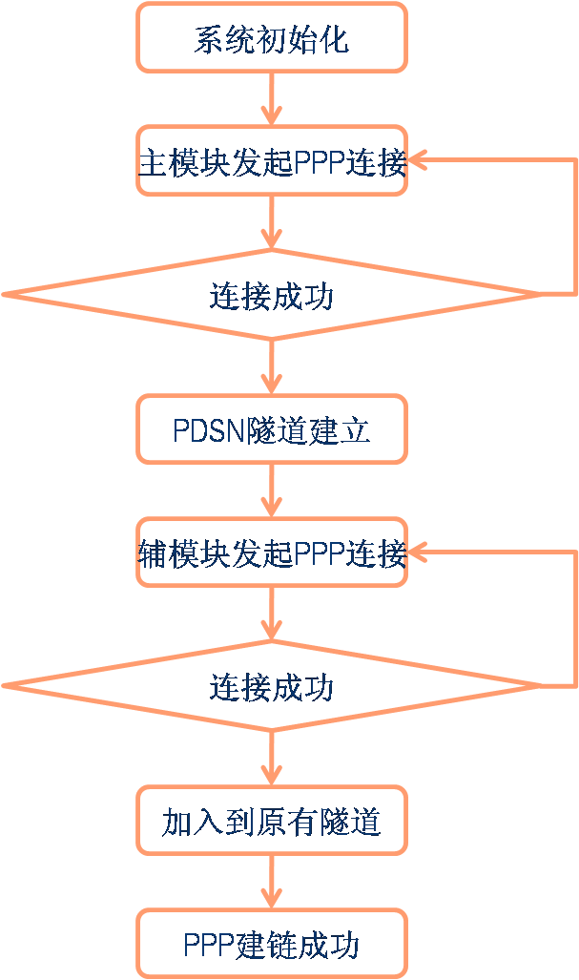
呼叫流程
通过主通路和辅通路建立多数据传输通道
通路建立后，速率最高的通路被定义成主
主通路和辅通路是自由切换

Slide 11
MMGW对外接口
MMCU是M-VPDN的系统端部分
终端单元
A接口
AAA系统
应用子系统
话单子系统
C接口
用户数据库
用户接口模块
终端交互模块
话单数据库
D接口
用户管理模块
调试追踪模块
话单模块
话单接口
日志模块
路由模块
B接口
网管平台
配置模块
PDSN接口模块
PDSN
E接口
PDSN通过L2TP协议将呼叫转移到MMGW侧
PDSN不做帐号认证，该工作由MMGW和AAA来完成

Slide 12
MMCU对外接口
MMCU是M-VPDN的终端部分
MMCU系统
PDSN
EVDO 模块
ARM控制模块
EVDO 模块
切换控制模块
EVDO 模块
路由计算模块
网口控制模块
MLPPP+模块
MMGW
A接口
对外是通过百兆以太网口连接应用设备，方便的接入用户的应用系统中
应用设备通过PPPOE的拨号实现接入网络，系统侧定义不同的拨号号码后缀
MMCU和MMGW采用MLPPP+协议进行通信

Slide 13
功能特性
动态自适应切换，保证最高速度
动态诊测传输速率
系统对每条链路实时进行评估，判断链路的状态，确定最优的速度
最低门限传输
设置最低门限，如果链路速度低于最低门限，则休眠链路
通道休眠和唤醒
系统判断无线环境等参数，根据无线环境唤醒休眠链路
通道信令传输
MMCU和MMGW在通信过程中，通过特定的协议定义进行通信。MMCU默认将速率最高的链路作为当前的主通道。在传输过程中，主通道是动态变化的，MMCU和MMGW的通信信令通过主通道进行。MMGW根据MMCU发送的无线参数指标来确定当前各通道链路的状态，并进行相应的链路控制

Slide 14
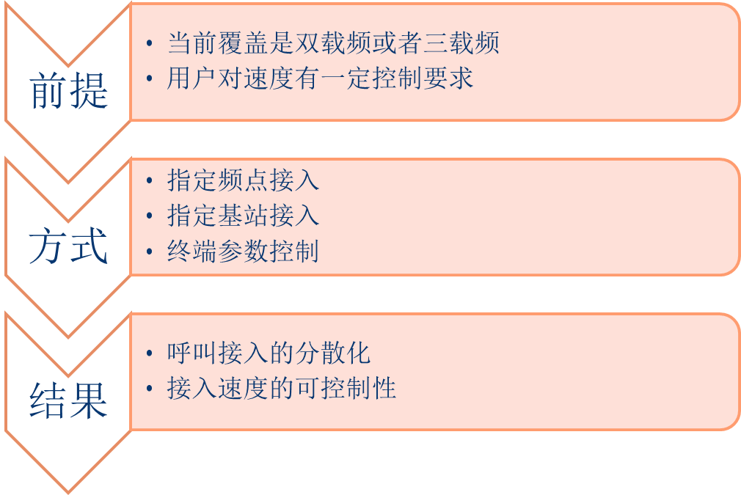
网络要求

Slide 15

和CDMA REVB模式的对比
 | RAV B模式 | M-VPDN模式
制式 | 物理层进行三通道捆绑 | 链路层进行多通道捆绑
接入机制 | 理论完备 | 较完备
灵活性 | 只能3载波捆绑 | 支持2、3、4、5、6载波捆绑
终端 | 新芯片，新终端 | 现有芯片，终端升级
网络改造 | 基站和BSC升级 | 增加MMGW网元设备
改造费用 | 非常高 | 很低
改造速度 | 取决集团公司 | 较快
QOS保障 | 通过BSC侧控制 | 通过MMGW侧控制
结论：M-VPDN模式可以作为REVB的过渡方案，如果M-VPDN模式发展
的势头良好，则我电信可以考虑全网升级REVB

